Slide 1
مقياس الأدوات الاحصائية لتحليل البيانات
دروس موجهة لطلبة السنة الثالثة محاسبة وجباية
الموسم الجامعي: 2023-2024

Slide 2
خطة الدرس الثالث
ادخال البيانات الكمية
ادخال بيانات الاستبيان

Slide 3
ادخال بيانات كمية quantitative
فيتم ادخال مختلف القيم في سنوات متعددة او لدول مختلفة مثل معدل البطالة،التضخم،الاجور....
ادخال بيانات الاستبيان:يتم من خلال ادراج اجابات الافراد حالة بحالة
ادخال البيانات:
يعني ادراج القيم المختلفة للمتغيرات (للبيانات الكمية أو بيانات الاستبيان)

Slide 4
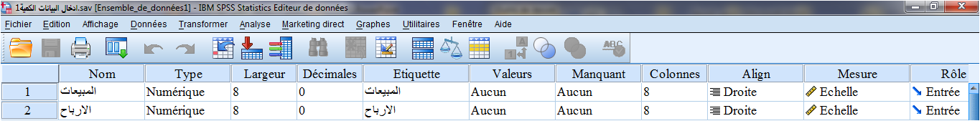
1- ادخال البيانات الكمية:يتضمن مرحلتين
ادخال المتغيرات
ادخال البيانات
مثال:نريد ادخال البيانات البيانات الموضحة في الجدول التالي“
100 | 70 | 85 | 80 | 75 | 75 | 80 | 80 | 70 | 90 | المبيعات
74 | 62 | 70 | 64 | 62 | 64 | 66 | 68 | 60 | 72 | الارباح
إدخال المتغيرات:
نضغط على (affichage des variable )variable view ثم ندخل خصائص المتغيرات،كما يلي

Slide 5
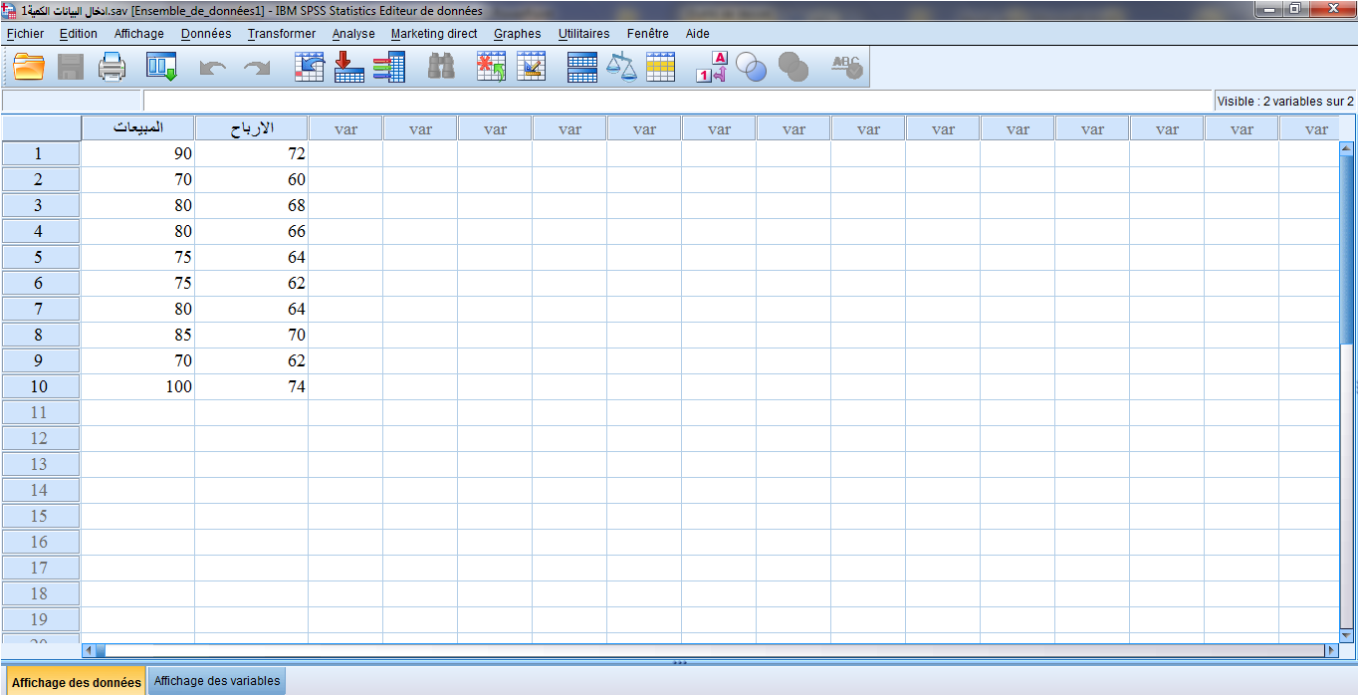
ادخال البيانات:
ثم نضغط على Data view ثم ندخل مختلف قيم المتغيريين كما هو موضح في الشكل

Slide 6
2- ادخال بيانات الاستبيان:قبل ادخال بيانات الاستبيان يتمترميز أسئلة الاستبيان وتشفير الاجابات
ترميز الأسئلة: تتمثل عملية ترميز الأسئلة بكل بساطة في تحويل الأسئلة إلى رموز تختصرها ويمكن اعتماد الحروف والأرقام لتنفيذ ذلك، حيث يفضل استخدام حرف خاص بكل قسم من أقسام الاستبيان،
تشفير الاجابات : تحويل إجابات القسم إلى أرقام.
نأخذ الاستبيان التالي كمثال

Slide 7
السؤال | ترميز السؤال | ترميز القسم
الجنس | A1 | قسم البيانات الشخصية A | ترميز الأسئلة
العمر | A2
الخبرة | A3
المنصب | A4
المؤهل العلمي | A5
نظر إليك بنظرات عدائية أو حدق بك | B1 | القسم الثاني: عدم الالتزام في مكان العمل B
قام بمقاطعتك أثناء حديثك ليتحدث هو | B2
قيمك أقل مما تستحق | B3
صرخ عليك أو شتمك | B4
أدلى بملاحظات مهينة أو غير محترمة عنك | B5
تجاهلك أو لم يرد عليك (على سبيل المثال عاملك بأسلوب المعاملة الصامتة) | B6
غالبا ما أفكر في ترك العمل بالمستشفى | C1 | القسم الثالث:نية ترك العمل C
يعتبر بقائي في عملي الحالي أمرا ضروريا لقلة الخيارات الأخرى أمامي | C2
أنا ابحث الآن عن عمل في مؤسسة أخرى بشكل جدي | C3
سوف اترك العمل في هذه المستشفى فورا حصولي على عمل آخر | C4
لن أخسر كثيرا إن تركت عملي الحالي بالمستشفى | C5

Slide 8
تشفير الاجابات
5 | 4 | 3 | 2 | 1 | ترميز السؤال | ترميز القسم
 |  |  | أنثى | ذكر | A1 | قسم البيانات الشخصية A
 |  | أكثر من 45 سنة | من 36-45 سنة | أقل من 35 سنة | A2
 |  | أكثر من10 سنة | 5-10 سنوات | أقل من 5 سنوات | A3
 | مخبري | مساعد ممرض | ممرض | طبيب | A4
 | دراسات عليا | جامعي | شهادة تكوين مهني | مستوى الثانوية فأقل | A5
بشكل متكرر | أكثر من 4 مرات | مرتين أو 3 مرات | مرة واحدة | أبدا | B1 | القسم الثاني: عدم الالتزام في مكان العمل B
بشكل متكرر | أكثر من 4 مرات | مرتين أو 3 مرات | مرة واحدة | أبدا | B2
بشكل متكرر | أكثر من 4 مرات | مرتين أو 3 مرات | مرة واحدة | أبدا | B3
بشكل متكرر | أكثر من 4 مرات | مرتين أو 3 مرات | مرة واحدة | أبدا | B4
بشكل متكرر | أكثر من 4 مرات | مرتين أو 3 مرات | مرة واحدة | أبدا | B5
بشكل متكرر | أكثر من 4 مرات | مرتين أو 3 مرات | مرة واحدة | أبدا | B6
غير موافق بقوة | غير موافق | محايد | موافق | موافق بقوة | C1 | القسم الثالث:نية ترك العمل C
غير موافق بقوة | غير موافق | محايد | موافق | موافق بقوة | C2
غير موافق بقوة | غير موافق | محايد | موافق | موافق بقوة | C3
غير موافق بقوة | غير موافق | محايد | موافق | موافق بقوة | C4
غير موافق بقوة | غير موافق | محايد | موافق | موافق بقوة | C5

Slide 9
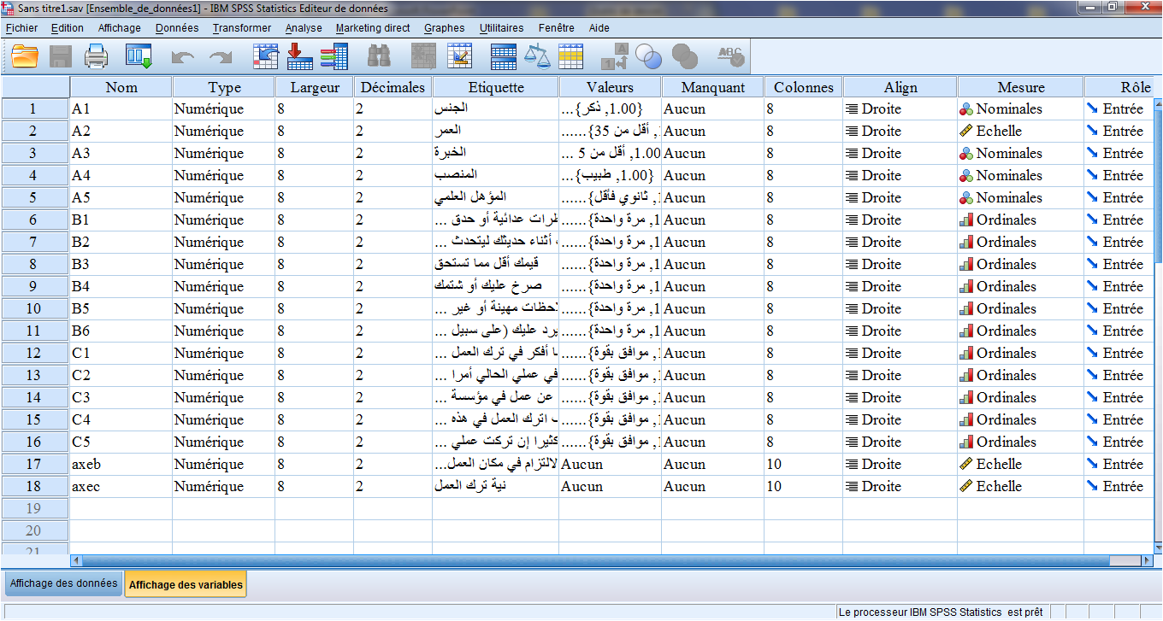
ادخال المتغيرات:
نضغط على (affichage des variable )variable view ثم ندخل خصائص المتغيرات،كما يلي

Slide 10
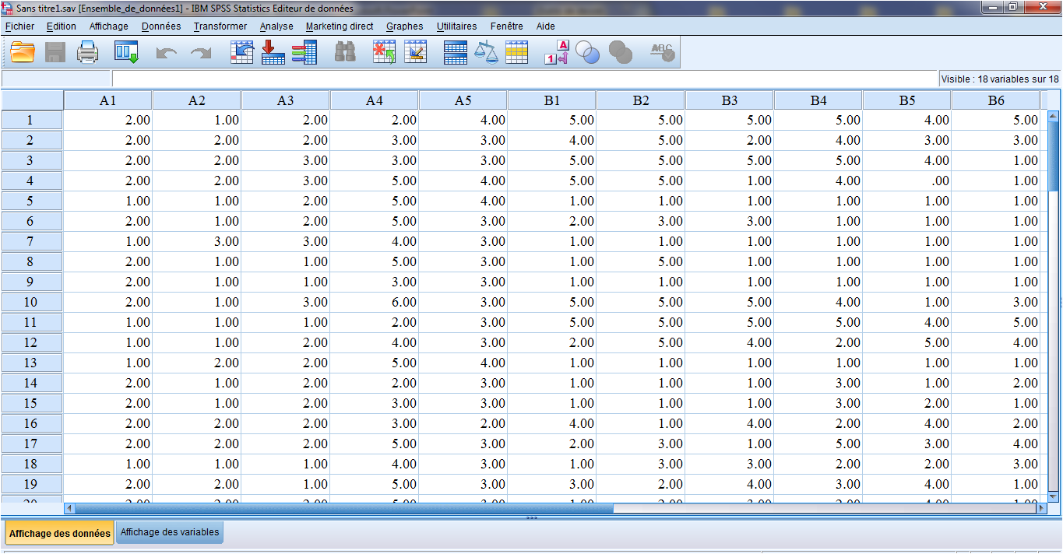
ادخال المتغيرات:
نضغط على Data view ثم ندخل اجابات الافراد كما هو موضح في الشكل

